Slide 1
Название приложения: zd_3_2
Выполнила: Горелова Эльвина
Студентка группы Пр-31

Slide 2


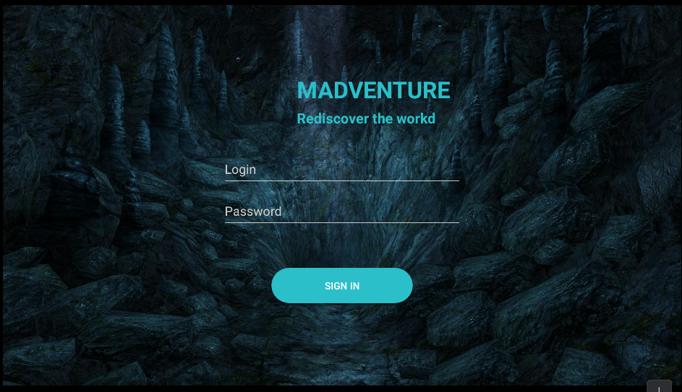
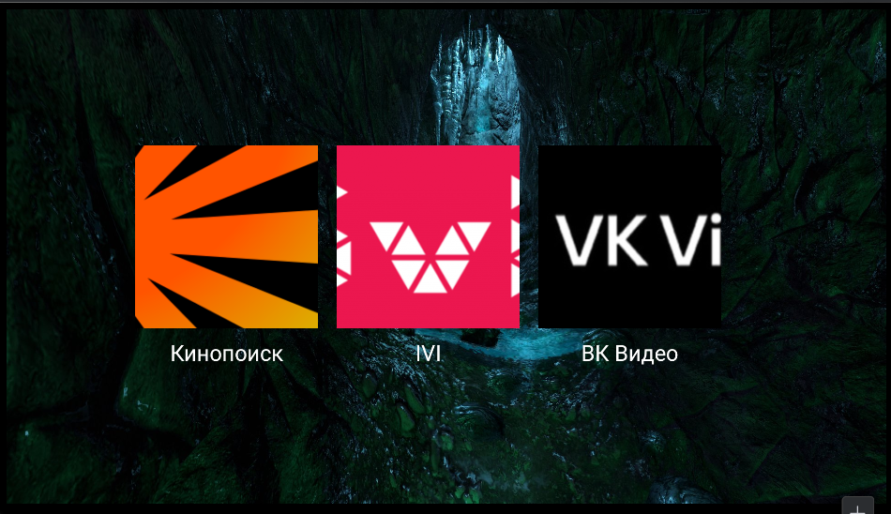
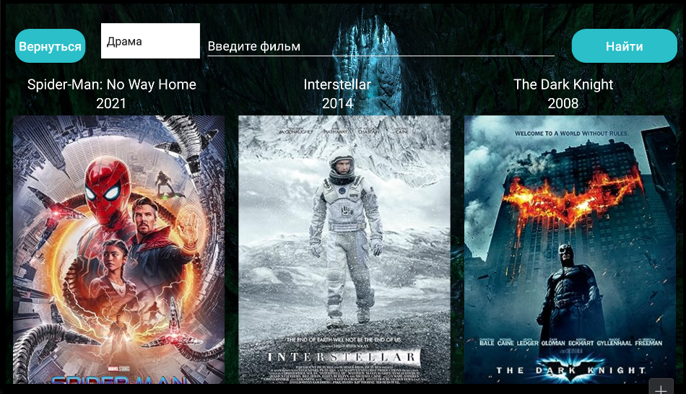
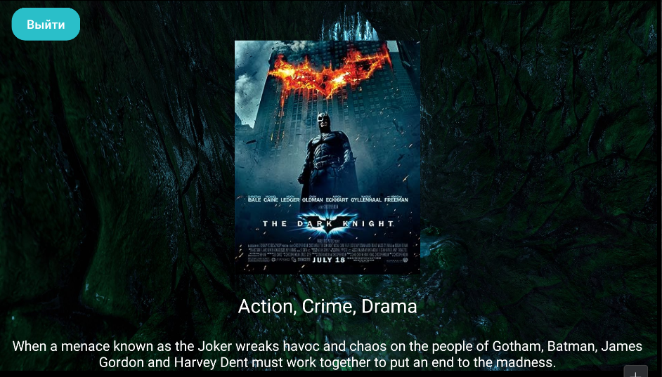
Рисунок 1 MainScreen
Название приложения: zd_3_2
Иконка:
Экран приложения:
Рисунок 1 FirstActivity
Рисунок 2 SingInScreen
Рисунок 3 MenuScreen
Рисунок 1 FilmScreen
Рисунок 1 ResultScreen

Slide 3
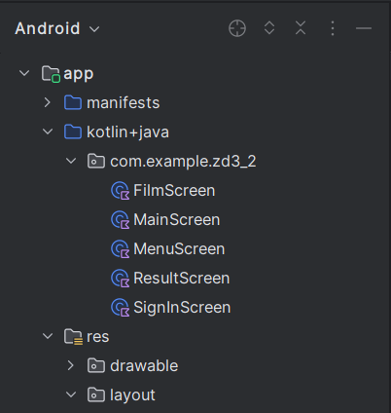
Схема классов:

Slide 4
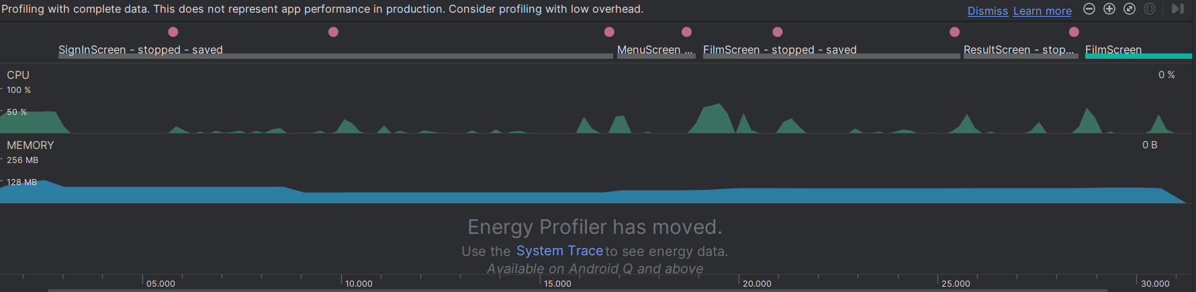
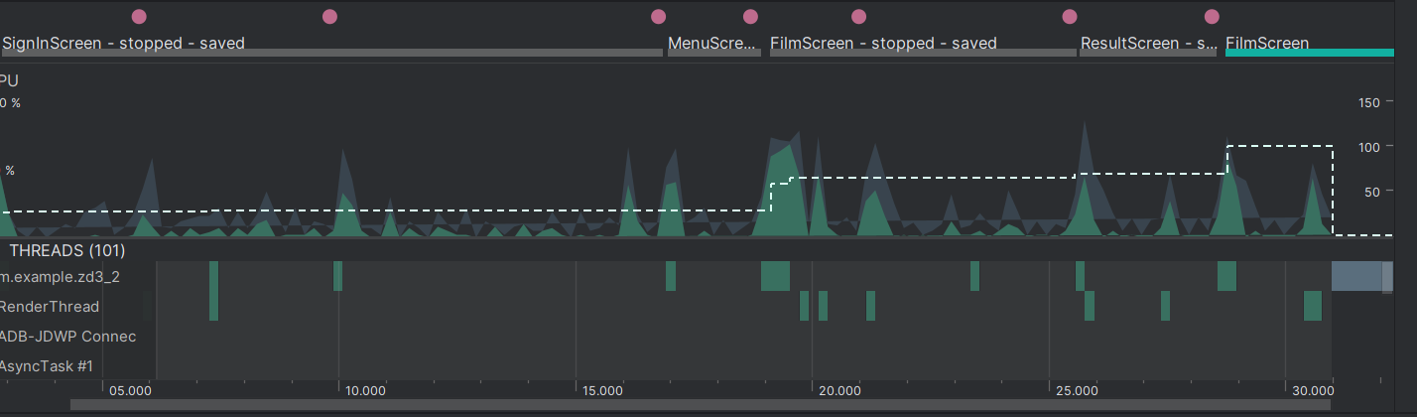
Производительность

Slide 5


Архитектурные решения:

Slide 6
Используемые библиотеки:
Библиотека | Назначение
com.squareup.picasso:picasso:2.8 | Библиотека для загрузки изображений для Android. Она упрощает процесс загрузки изображений из Интернета в ImageViews.
com.squareup.retrofit2:retrofit:2.9.0 | Упрощающая использование веб-сервисов.
com.squareup.retrofit2:converter-gson:2.9.0 | Библиотека интегрирует Gson с Retrofit, что упрощает работу с API, возвращающими JSON.
com.squareup.okhttp3:okhttp:4.9.3 | Используемый для отправки сетевых запросов.
com.squareup.okhttp3:logging-interceptor:4.9.1 | Библиотека регистрирует данные HTTP-запросов и ответов.
com.github.bumptech.glide:glide:4.15.1 | Библиотека для загрузки изображений, которая особенно эффективна при работе с большими изображениями и анимацией.
androidx.appcompat:appcompat-resources:1.7.0 | Предоставляет совместимые версии пользовательского интерфейса Android, благодаря чему ваше приложение будет выглядеть одинаково в разных версиях Android.
androidx.leanback:leanback:1.0.0 | Библиотека, предназначенная для создания приложений для телевизоров, предоставляет компоненты, которые помогают создавать пользовательский интерфейс, подходящий для больших экранов.
androidx.recyclerview:recyclerview:1.3.2 | Библиотека, для ограниченного доступа к большому набору данных.
androidx.appcompat:appcompat:1.7.0 | Библиотека, которая предоставляет поддержку старых версий Android и улучшает совместимость.
androidx.media2:media2-widget:1.3.0 | Библиотека предоставляет компоненты пользовательского интерфейса для воспроизведения мультимедиа.
androidx.core:core-ktx:1.10.1 | Набор расширений Kotlin для основных библиотек Android, упрощающий работу с API-интерфейсами Android.

Slide 7
Библиотека | Назначение
com.google.android.material:material:1.9.0 | Библиотека, предоставляющая компоненты Material Design для создания красивых и функциональных пользовательских интерфейсов.
androidx.constraintlayout:constraintlayout:2.1.4 | Менеджер макетов, который позволяет создавать сложные макеты.
com.android.volley:volley:1.2.1 | Библиотека для управления сетевыми запросами.
androidx.privacysandbox.tools:tools-core:1.0.0-alpha10 | Библиотека, предоставляющая инструменты для реализации функций конфиденциальности в приложениях для Android, ориентированных на защиту пользовательских данных.

